Slide 1



Steam
L’avènement des jeux dématérialisés

Slide 2


Un peu d’Histoire
1996
2003
2004
2005

Slide 3
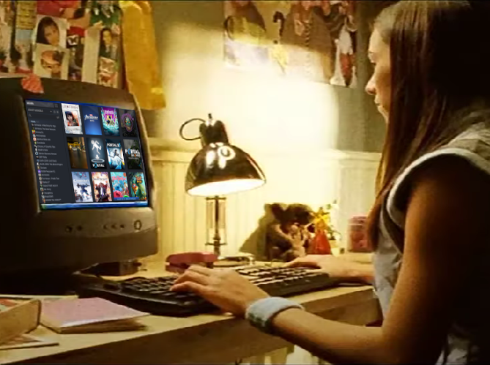
Innovation produit & service
Jeux dématérialisés
Vente en ligne
Vente instantanée

Slide 4
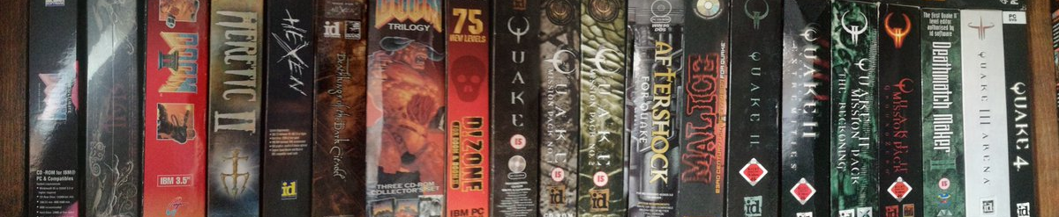
Innovation disruptive
Remplace le moyen de vendre des jeux
Remplace le format physique

Slide 5
Technology push
Vente de fichiers numériques en direct inexistante
Mais…
« Market pull interne »
Piratage
Triche
Versions incompatibles en multijoueur

Slide 6
Steam est un innovateur
Avantage du premier entrant
Expérience
Beaucoup de fonctionnalités
Avantages concurrentiels
Beaucoup de fidèles verrouillés
Réputation aujourd’hui

Slide 7

Modèle économique
Commission
Frais et outils pour développeurs

Slide 8
Vitesse de diffusion
Incompatible avec l’existant…
… mais similaire donc peu compliqué
Beaucoup d’améliorations
Base déjà installée
Consommateurs expérimentés

Slide 9
Sources
https://www.pcgamer.com/steam-versions/
https://businessmodelanalyst.com/steam-business-model/
https://en.wikipedia.org/wiki/Steam_(service)
https://productmint.com/steam-business-model-how-does-steam-make-money/
https://digital.hbs.edu/platform-digit/submission/steam-the-gaming-platform-before-there-were-platforms/
https://www.eurogamer.net/newell-stop-piracy-by-offering-superior-service#:~:text=%22The%20easiest%20way%20to%20stop,ll%20pirate%20everything%20in%20Russia.

